Slide 1
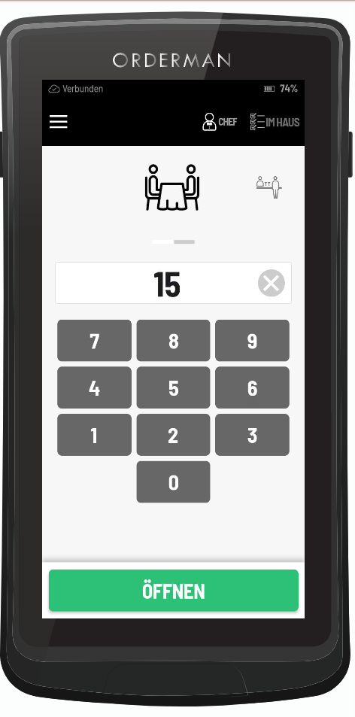

IQ Order: Tischbestellung
Tischnummer mit dem Zahlenfeld eingeben.
Auf öffnen tippen.
1
2

Slide 2
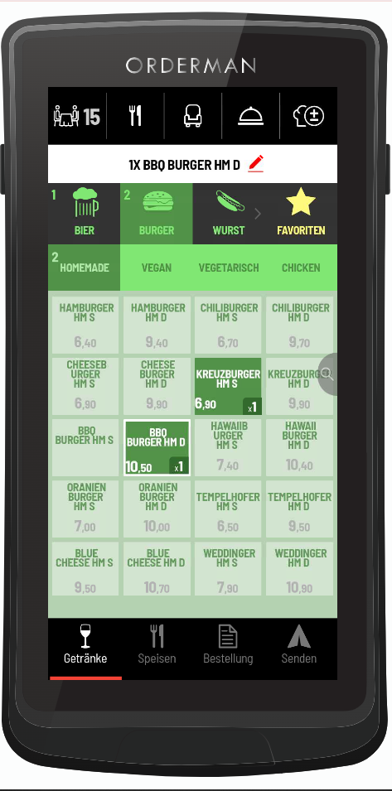
IQ Order: Tischbestellung
3. Artikel auswählen und der Bestellung hinzufügen.
4. Mit dem Pfeil die Bestellung absenden.
3
4

Slide 3
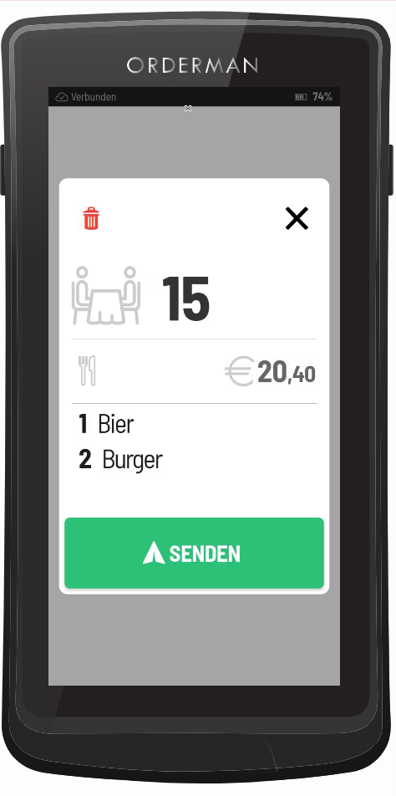
IQ Order: Tischbestellung
5. Es wird die Menge der Artikel nach Warengruppe zur Kontrolle angezeigt.
6. Senden auswählen.
5
6

Slide 4
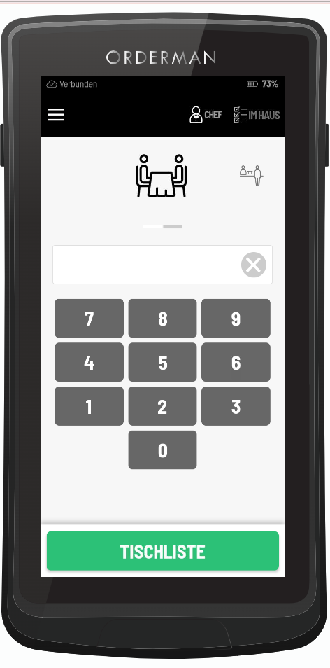
IQ Order: Tischbestellung
Wir werden nach dem Absenden in das Tischmenü zurück geleitet und die Bestellung wird am Produktionsdrucker gedruckt.

Slide 5
IQ Order: Tisch abschließen
7. Wir geben die Tischnummer über das Zahlenfeld eingeben.
8. Öffnen auswählen.
7
8

Slide 6
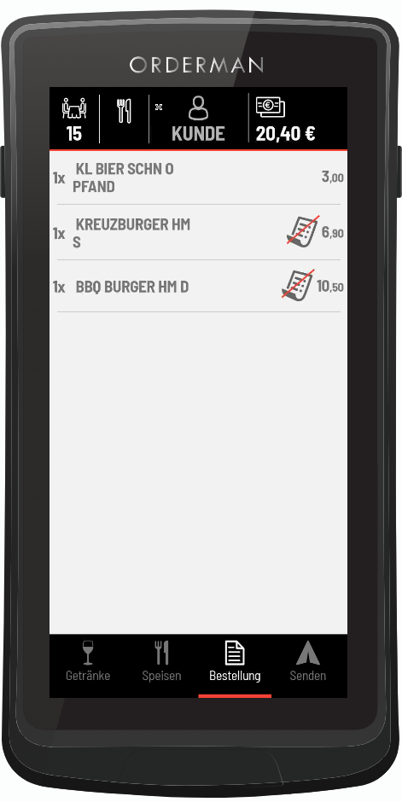
IQ Order: Tisch abschließen
9. Zahl Menü öffnen.
9

Slide 7
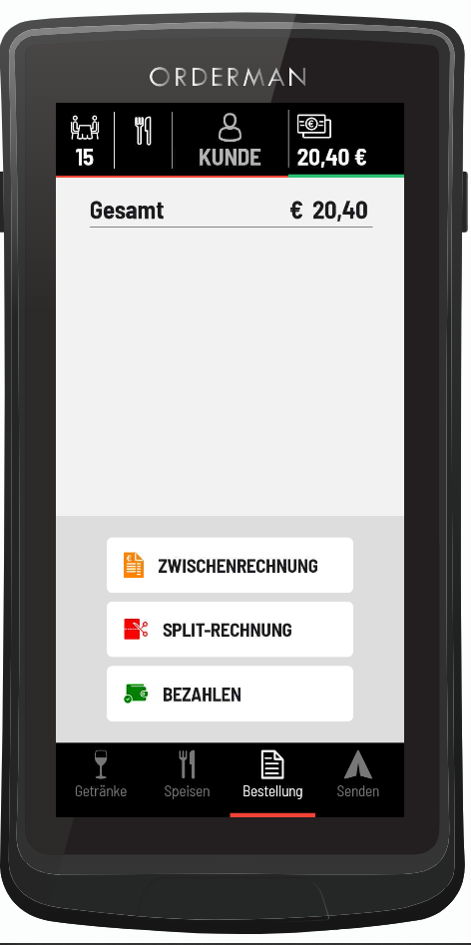
IQ Order: Tisch abschließen
10. Bezahlen auswählen.

Slide 8
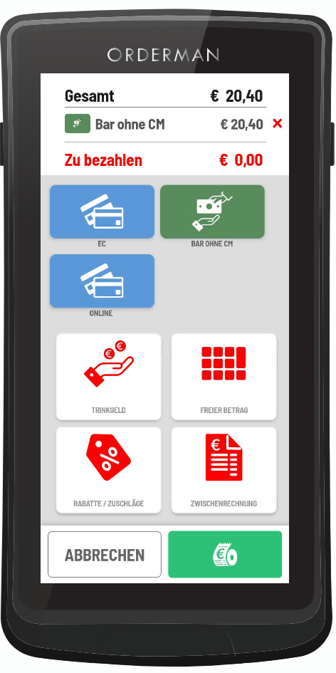
IQ Order: Tisch abschließen
11. Zahlart auswählen.
12. Mit der Bonrolle die Zahlung bestätigen.

Slide 9
IQ Order: Tisch abschließen
Wir werden nach dem kassieren in das Tischmenü zurück geleitet und die Rechnung wird am Rechnungsdrucker gedruckt.

